Slide 1

Презентація на тему
Пауло Коельо “Алхімік”
Підготував
Учень 11 класу
Тонконог Іван

Slide 2
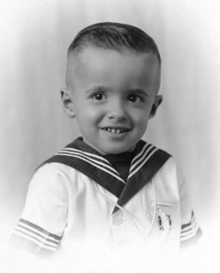
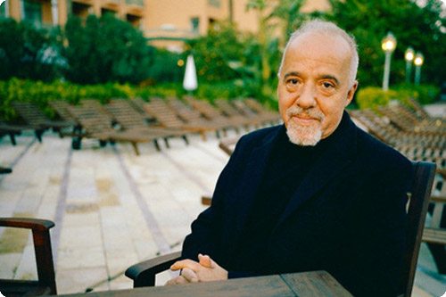
Пауло Коельо народився в Ріо-де-Жанейро, Бразилія, 24 серпня 1947 року в родині інженера. Його батьки хотіли, щоб хлопчик пішов по стопах батька, але вже в юності Пауло Коельо вирішив, що хоче стати письменником. Його небажання слідувати волі батьків призвело до того, що у віці 17 років Пауло був визначений у психіатричну лікарню (1966), де проходив лікування електрошоком.

Slide 3
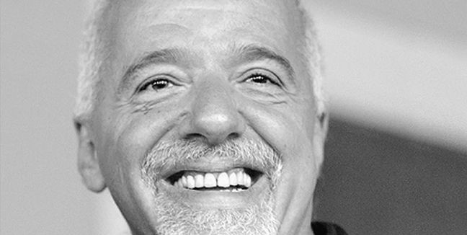
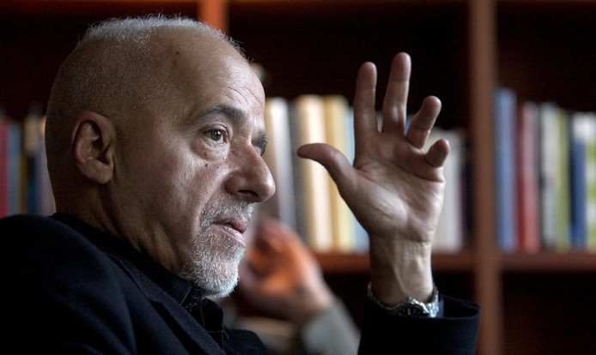
Він був випущений з лікарні через три роки, зробивши три спроби втечі. Коельо пізніше зізнався, що його батьки прийняли рішення помістити його в лікарню тому, що хотіли захистити його і не знали, що з ним робити. Досвід і переживання, які він отримав за ці важкі три роки Коельо майстерно виклав у романі «Вероніка вирішує померти». В юності він також відбув тюремне ув'язнення за виступи проти правлячого диктаторського режиму в Бразилії (у в'язниці він не раз піддавався тортурам).

Slide 4
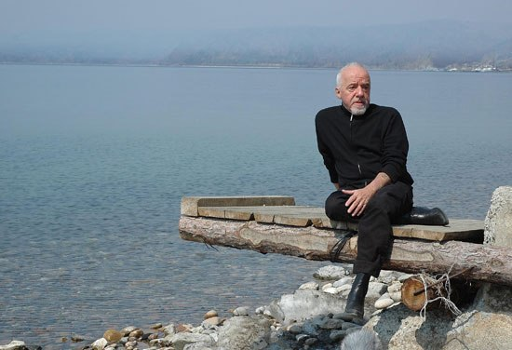
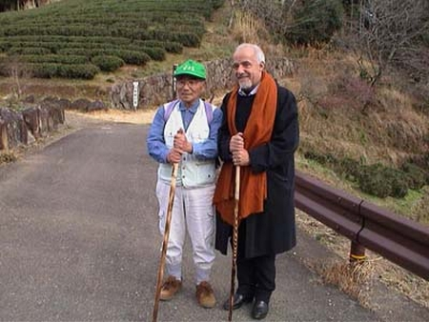
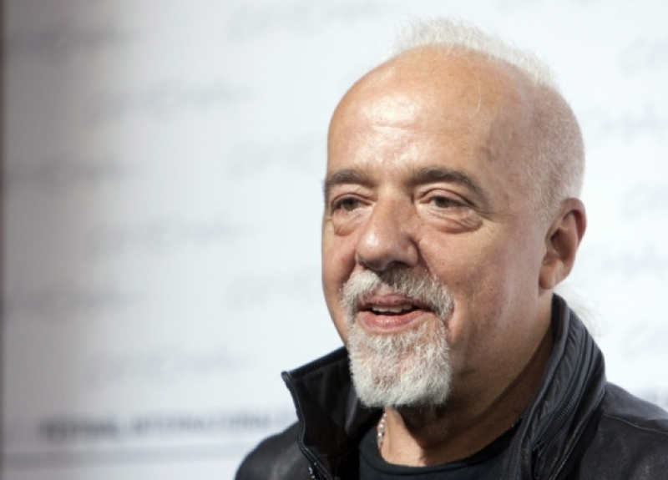
Поступившись бажанням батьків, Коельо вступає на юридичний факультет, але вже через рік він кидає навчання, приєднується до руху хіпі і подорожує по Америці і Європі. В цей же час він стає композитором і пише пісні для багатьох знаменитих бразильських виконавців.

Slide 5
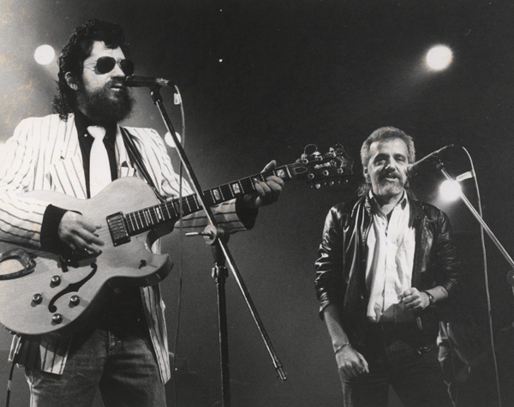
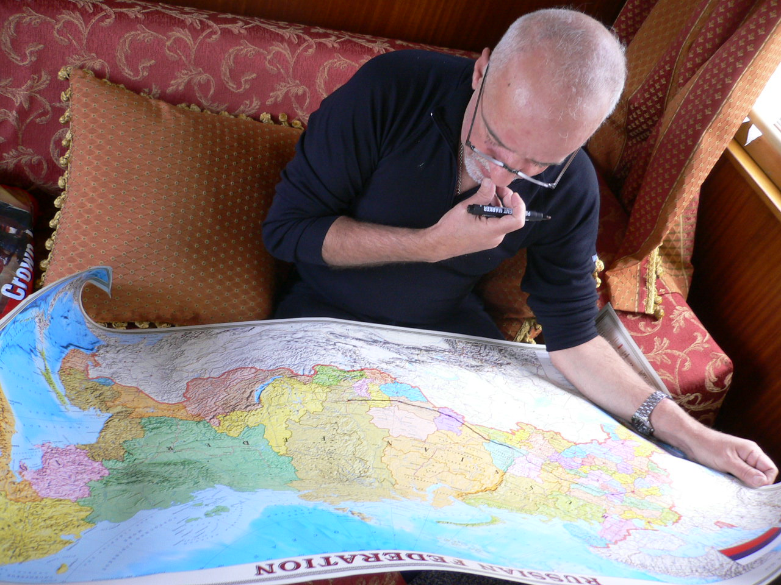
Пізніше Пауло об'єднав сили з рок-зіркою Раулем Сейхаса ... Разом вони написали 120 пісень (між 1973 і 1982), який революціонізували бразильську рок-музику; деякі з цих пісень - хіти і сьогодні. Еріка Мармо описав той період його життя в своїй книзі «Пісня Чарівника: Музична Кар'єра Пауло Коельо», виданої в 2007 році ..

Slide 6
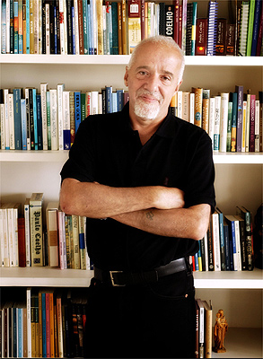
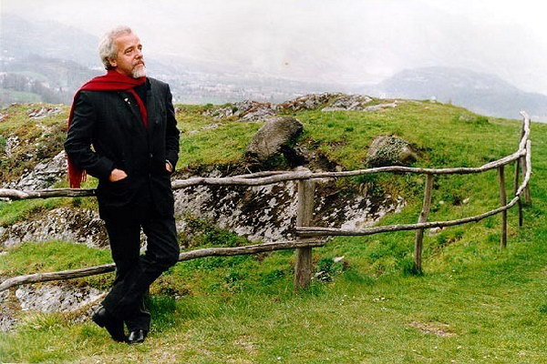
Пауло Коельо зробив паломництво в 1986 році. Саме там він повторно звернувся до християнства і знову знайшов віру, в якій його виховували батьки-єзуїти в шкільні роки. Пізніше він описав цей досвід у своїй першій книзі «Щоденник Мага», виданої в 1987 році. Наступного року вийшла його друга, і найпопулярніша книга «Алхімік». Цей роман не тільки приніс Коельо світову популярність, а й знайшов статус сучасної класики. Це історія поза часом, яка не перестане чарувати і надихати цілі покоління майбутніх читачів.

Slide 7
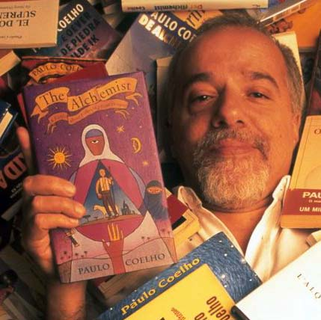
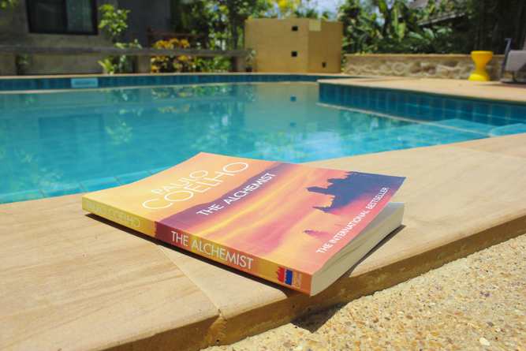
“Алхімік”— роман, автором якого є Пауло Коельйо, вперше опублікований у 1988 році. Написаний португальською мовою та перекладений на 53 мову.
Роман «Алхімік», в основу якого покладено алегорію, розповідає про подорож пастуха з Андалусії до Єгипту, після повторюваних снів, які показували, що саме там він знайде свій скарб.
Книга набула статусу міжнародного бестселеру. За підрахунками Франс Прес, її продажі склали понад 65 мільйонів копій у понад 160 країнах світу.
У 2009 році Пауло Коельо потрапив у Книгу Рекордів Гіннеса як автор самого перекладного в світі роману (Алхімік). Більш того, на Франкфуртському книжковому ярмарку в 2003 році, він за одну автограф сесію підписав найбільшу кількість різномовних видань роману Алхімік (книги на 53 мовах), за що також потрапив до Книги Рекордів Гіннеса.

Slide 8
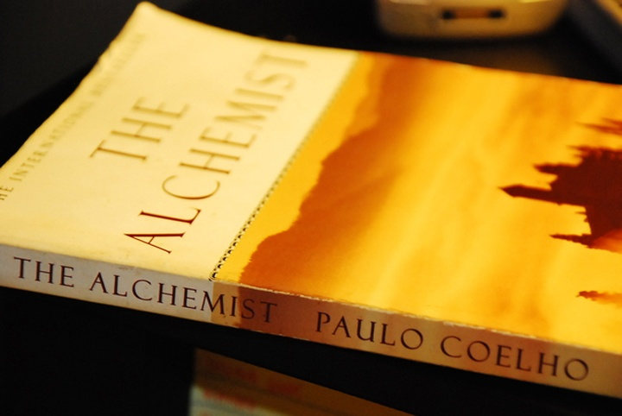
«Алхімік» розповідає про подорож пастуха з Андалусії на ім'я Сантьяго. Сантьяго вірить, що його повторювані сни віщі, вирішує звернутися до ворожки аби з'ясувати їхнє значення. Вона розповідає про існування скарбу в Єгипетських пірамідах. Коли він виходив, ворожка зазначила, що якщо він знайде скарб — вона хоче його десяту частину.
На початку його подорожі він зустрічає старого короля, що переконує його продати овець та відправитися у подорож до Єгипту, а також розповідає його власне життя, зокрема, що він хотів здійснити у житті. Його слова: «Якщо ти чогось хочеш — увесь Всесвіт буде сприяти тому, щоб твоє бажання збулося» є глибиною філософії та стали головним девізом книги.

Slide 9
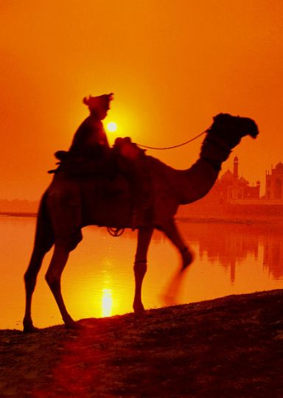
За час подорожі, він стикається з коханням, небезпекою, можливостями, невдачами та вивчає багато про самого себе та світ загалом. Під час того, як він мандрував, він зустрічає вродливу арабську жінку на ім'я Фатіма, яка пояснила йому, що якщо прислухатися серця — можна відшукати те, чого воно шукає.
Згодом Сантьяго зустрічає самотнього алхіміка, який розповідає йому про власний шлях. Він каже, що люди бажають знайти скарби свого власного шляху, але не сам шлях. Сантьяго відчував невпевненість у своїх бажаннях і прислухався до вчень алхіміка. Алхімік каже: «Той, хто не зрозуміє свого власного шляху — не збагне його вчення». Також зазначає, що скарб набагато цінніший, аніж золото.

Slide 10


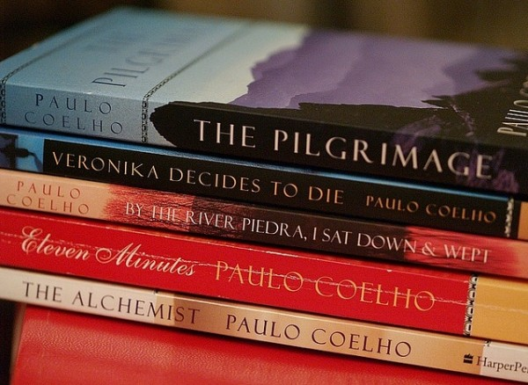
Наступними книгами були:
- «Брида» (1990),
- «Валькірії» (1992),
- «Мактуб» (1994),
- «На березі Ріо Пьедра села я
й заплакала» (1994),
- «П'ята гора» (1996),
- «Книга Воїна світла» (1997),
- «Вероніка вирішує померти»
(1998)
- «Диявол і сеньйорита Прим»
(2000)

Slide 11



Його останні роботи:
- «Одинадцять хвилин» - бестселер
2003-,
- «Заїр» (2005),
- «Відьма з Портобелло» (2006),
- «Переможець залишається один»
(2008)
«Алеф» (2010)

Slide 12
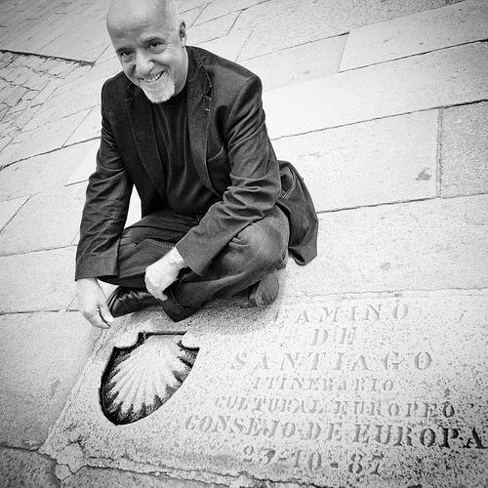
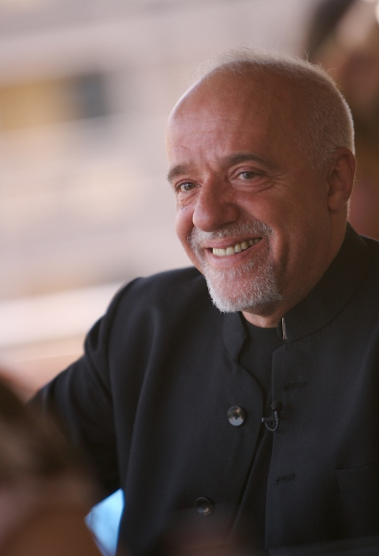
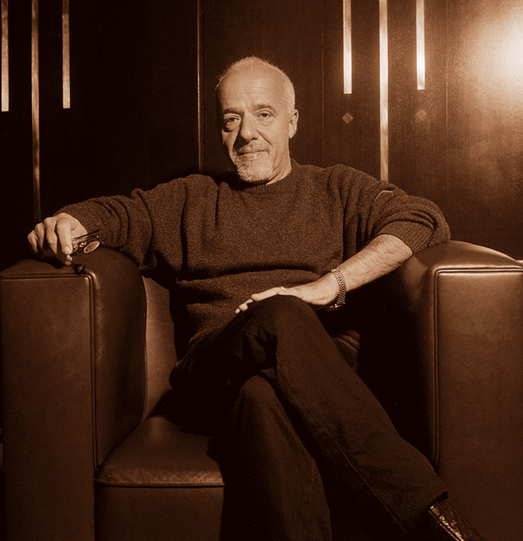
Пауло Коельо отримав безліч престижних міжнародних нагород. Критики відзначають його реалістичний, повний поезії та філософії стиль. Мова символів у романах Коельо каже безпосередньо з серцями читачів і це робить його романи популярними в усьому світі.

Slide 13
Кінець

